Slide 1
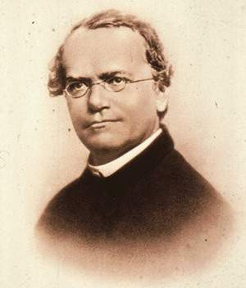
Грегор Иоганн Мендель
(1822-1884)

Slide 2
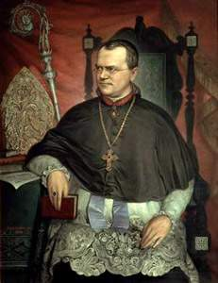
Грегор Иоганн Мендель
Родился 201 год назад - 22 июля 1822 года. Вот его история, какой она обычно представлялась в жизнеописаниях.

Slide 3
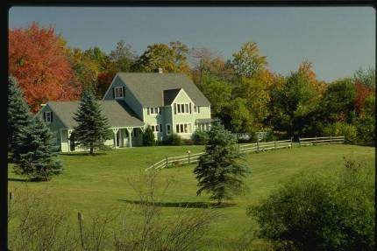
...Иоганн Мендель родился в чешской Силезии, в семье бедного крестьянина.
Окончил гимназию в Опаве (Троппау) и семинарию при Оломоуцком университете, выпускавшую сельских ксендзов и учителей приходских школ. И окончив ее, осенью 1843 года поступил в принадлежавший ордену августинцев монастырь святого Томаша в Брно, где принял монашеское имя Грегор.

Slide 4
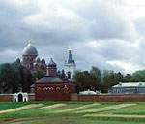
Мендель окончил богословский институт, стал ученым теологом и был рукоположен в священники, однако карьере пастыря душ предпочел карьеру учителя и отправился в Зноймо, маленький городок на юге Моравии, преподавать в гимназии древние языки и математику, а затем переключился на физику и естественную историю.

Slide 5
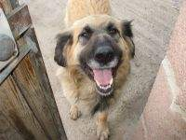
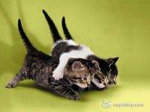
Однако диплом богослова не давал права преподавать эти предметы. Менделю предложили сдать экзамены на звание учителя. И он блестяще сдал физику. Зато провалился на Биологии. Он великолепно рассказал ботанику, но когда его попросили рассказать о классификации млекопитающих и их хозяйственном значении
Он выделил такие группы как «звери с лапами» и «когтеногие». Из «когтеногих», куда Мендель зачислил только волка, собаку и кошку
«хозяйственное значение имеет только кошка», ибо она «питается мышами» и «её мягкая красивая шкурка перерабатывается скорняками».
А слоны по его классификации оказались в отряде копытных.

Slide 6
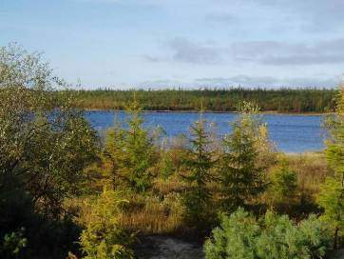
Провалившись на экзамене, расстроенный Мендель оставил мечты о получении диплома. Однако и, не имея его, Мендель как помощник учителя преподавал физику и биологию. В эти годы Мендель увлёкся экспериментами над растениями и метеорологическими наблюдениями.
В течение восьми лет в маленьком - 35 на 7 метров - садике под окнами монастыря он ставил эксперименты по скрещиванию гороха. Работа эта со временем приняла огромные размеры. Мендель собственноручно проделал свыше десяти тысяч скрещиваний. Итогом этого восьмилетнего труда стала его теория.

Slide 7
Законы Менделя это принципы передачи наследственных признаков от родительских организмов к их потомкам, вытекающие из его экспериментов.
Закон единообразия гибридов первого поколения (первый закон Менделя) — при скрещивании двух гомозиготных организмов, относящихся к разным чистым линиям и отличающихся друг от друга по одной паре альтернативных проявлений признака, всё первое поколение гибридов окажется единообразным и будет нести проявление признака одного из родителей.
Закон расщепления (второй закон Менделя) — при скрещивании двух гетерозиготных потомков первого поколения между собой во втором поколении наблюдается расщепление в определенном числовом отношении: по фенотипу 3:1, по генотипу 1:2:1.
Закон независимого наследования (третий закон Менделя) — при скрещивании двух гомозиготных особей, отличающихся друг от друга по двум (и более) парам альтернативных признаков, гены и соответствующие им признаки наследуются независимо друг от друга и комбинируются во всех возможных сочетаниях (как и при моногибридном скрещивании).

Slide 8
В 1863 г. знаменитая книга Дарвина «Происхождение видов» была издана на немецком языке. Мендель внимательно проштудировал этот труд с карандашом в руках. И высказал своему коллеге по Брюннскому обществу естествоиспытателей Гюставу Нисслю итог своих размышлений:
─ Это не всё, ещё чего-то не хватает!
Мендель тогда скромно умолчал о том, что, по его мнению, он уже открыл это «недостающее»

Slide 9
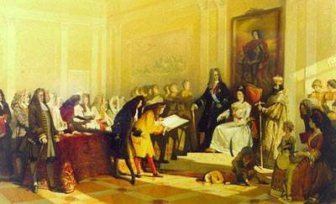
8 февраля 1865 года Мендель сделал доклад о своих открытиях в Брюннском обществе естествоиспытателей.

Slide 10
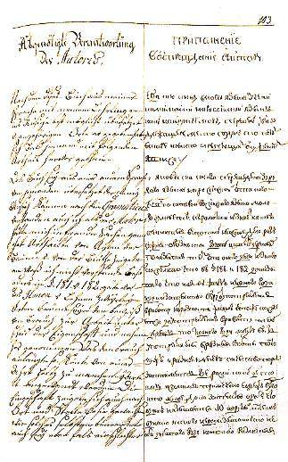
Через год вышел в свет очередной том «Трудов Общества естествоиспытателей в Брюнне», где в сокращении был опубликован доклад Менделя под скромным названиям «Опыты над растительными гибридами».

Slide 11
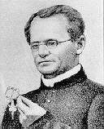
В следующие 35 лет работа Менделя пылилась на полках библиотек.
В 1868 году Мендель оставил свои опыты по выведению гибридов. Тогда же он был избран на высокий пост настоятеля монастыря, который занимал до конца жизни.

Slide 12
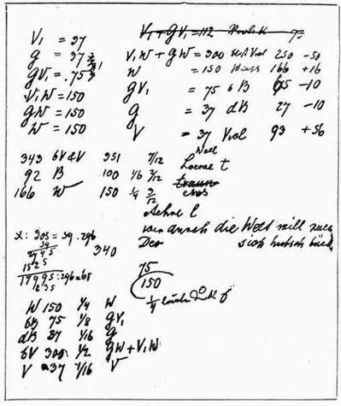
Это единственная сохранившаяся страница расчетов Менделя.
К каким опытам, и над какими растениями она относится - пока не установлено

Slide 13
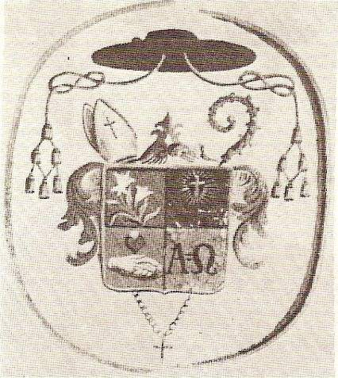
Люди не забыли Менделя
За выдающиеся заслуги Менделю был вручён личный герб.

Slide 14
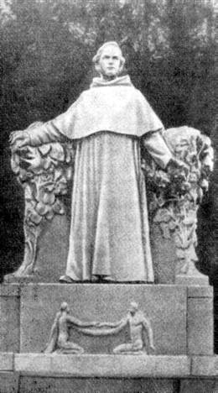
Памятник Менделю перед мемориальным музеем в Брно был сооружен в 1910 году на средства, собранные учеными всего мира.
Один из современных западных генетиков с неудовлетворением писал:
"В литературе Мендель предстает перед нами в облике простого и бесхитростного монаха: это способно создать впечатление, будто его открытие явилось делом случая, будто открытие было совершено человеком, далеко стоящим от предмета".
Что неверно в рассказах о Менделе? Мотивы легенды о случайности открытий, ведущие свою традицию еще от знаменитой сказки про Архимедову ванну...
Ни время, ни место научных открытий не бывают случайными, как не достаются они по счастливому везению людям, неподготовленным к их свершению.

